Slide 1

VISUAL IDENTITY · 2026.10
YoPlayer 品牌视觉识别手册
标志应用规范 · 矢量化正式版
本版起采用单一品牌标志:Y 形负空间播放标。全部图形为 SVG 矢量源稿(任意尺寸无损),配套高清 PNG 与应用图标;浅底场景使用冷墨蓝 #1F2933。
Y 形负空间播放标
YOPLAYER VISUAL IDENTITY
v3.3 · VECTOR EDITION

Slide 2
01 / 标志
Y 形负空间播放标
以三角播放轮廓承载 Y 形留白,播放语义直接,小尺寸下结构稳定。图形与字标共用单色规范;矢量源稿由评审稿 1:1 描摹重建。
播放轮廓 × Y 形留白
SVG 矢量源稿 · 高清 PNG 1600px · 浅底冷墨蓝版

Slide 3



02 / 标志组合
横版与竖版
横版适合播放器入口与标题栏,竖版适合启动页与窄幅展示。字标 Montserrat Bold 轮廓化;间距按图形高度 X 锁定:横版 0.22X、字标字高 0.31X,竖版 0.12X。
浅底版 · 冷墨蓝 #1F2933

Slide 4
03 / 留白与尺寸
净空与最小尺寸
四周净空 ≥ X,X = 图形最窄实色笔画宽度。净空内不出现文字、图形或界面边缘。
屏幕端最小尺寸
X
X
48 px
32 px
24 px
虚线 = 净空边界(示意,X 以矢量源稿实际最窄笔画量取)
屏幕端图形下限
电视主导航推荐
小于 24 px 需实机检查
应用图标与紧凑导航场景,避免笔画粘连或 Y 形负空间闭合。

Slide 5
04 / 品牌色板
单色层级
标志和播放器共用同一套单色层级,不另加蓝色或渐变强调。
背景黑
#000000
全屏画布
界面最底层;海报墙与播放页的基底
面板灰
#1D1D1F
列表与内容面
卡片、列表行、对话框底板
浮起灰
#2C2C2E
按钮与当前操作行
按钮、选中行、可交互控件底色
分隔灰
#56565C
细分隔与轨道
分割线、进度条轨道、滚动条
弱化灰
#999999
低优先级文字
第三级信息、占位提示
次文字
#B5B5BB
说明与次要信息
元信息、简介、次要标签
标志白
#F5F5F7
图形与主文字
标志、标题、主要文字与图标
焦点白
#FFFFFF
选中轮廓与焦点态
仅用于焦点描边与焦点态,不作正文色
浅底标志色:冷墨蓝 #1F2933,仅用于浅色背景上的标志与字标。功能色例外(评分星、错误提示等语义色)如需保留,应在界面规范中单独登记,不进入品牌色板。

Slide 6
05 / 字体系统
中文与西文
中文界面用 FZ 兰亭黑(现有产品字库,缺字时用微软雅黑);英文与数字用 Roboto。字标 "YoPlayer" 为定制轮廓(Montserrat Bold 字形),不作排版字体使用。
标题 44–48 px
沙丘:第二部
内容 24–28 px
继续观看 · 最近添加
元信息 18–20 px
2024 · 评分 8.2 · 2160p HDR10
LATIN / Roboto
PLAYER 4K 00:32:18

Slide 7
06 / 图形与界面
三条界面原则
01
02
03
图形单色
内容优先
状态区分
标志用近白 #F5F5F7,深色界面提供稳定对比;不叠加光晕或渐变。
标志不覆盖片名、人物和播放控制等主要信息。
焦点仍由纯白轮廓表达,品牌标志不承担选中状态。

Slide 8

07 / 影像方向
内容先于装饰
剧照
选择情绪明确、主体可辨的电影静帧。
构图
标题与元信息落在低细节区域,避免遮挡人脸和片名。
影像示例 · 静帧保留原色,界面元素退到明暗底层
色调
保留内容本身的色彩,界面层降低对比度与面积。

Slide 9
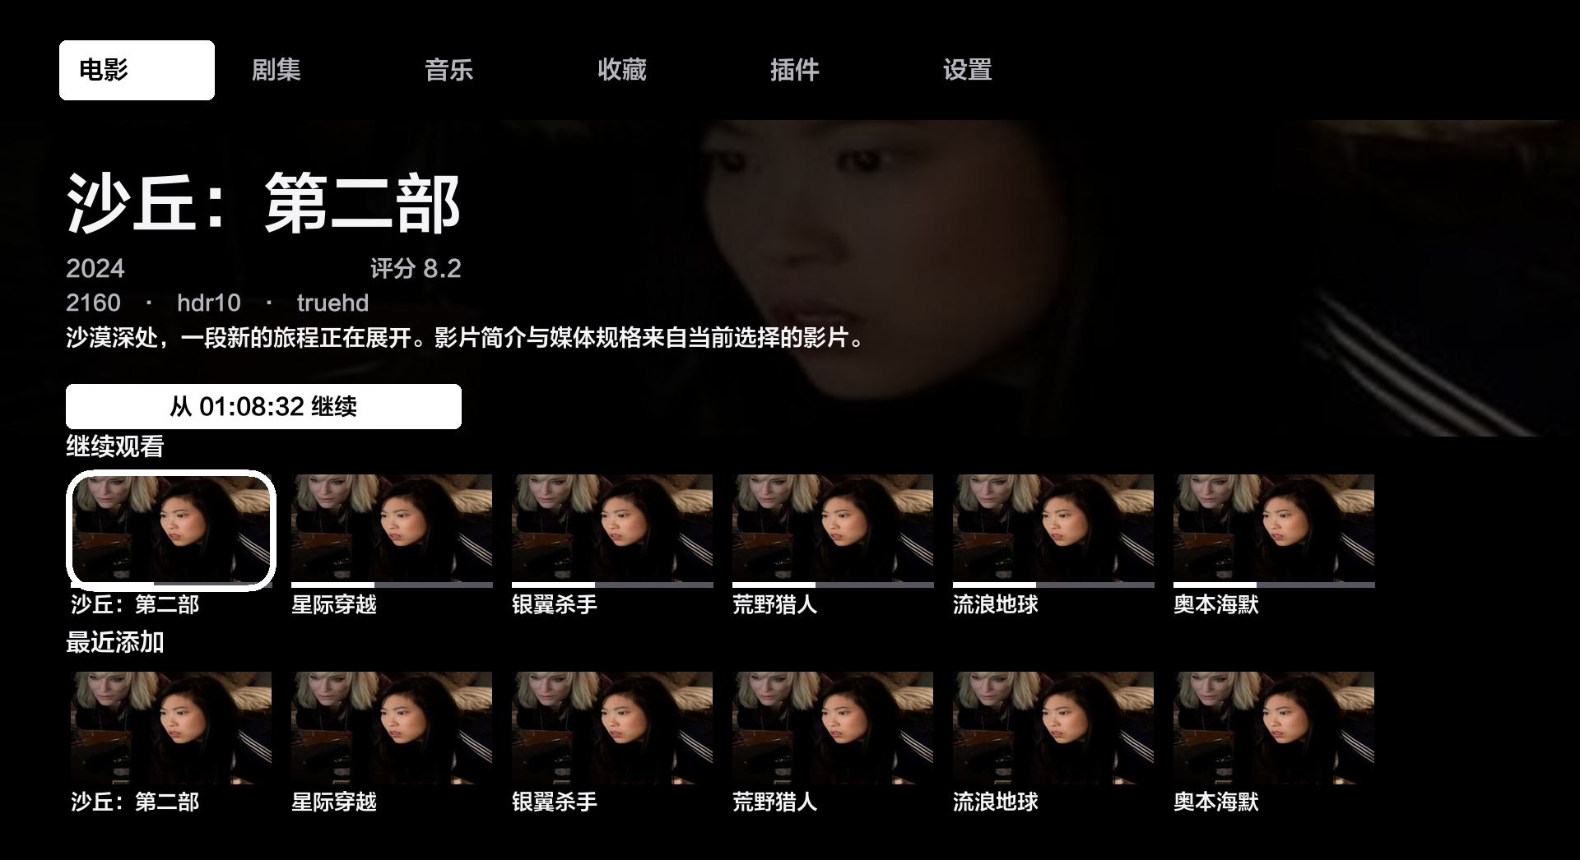
08 / 应用示意
电视首页
深色导航中用近白标志;焦点只由白色轮廓提示(导航选中态为反白)。

Slide 10

08 / 应用示意
播放器
控制图标保持近白;焦点用白色轮廓区分,进度条沿用单色层级(标志白填充 / 分隔灰轨道)。

Slide 11

09 / 启动与应用图标
独立图形的使用
应用图标中图形独立使用,留足圆角安全区;启动画面用竖版组合,横版组合可用于宽幅启动页。
应用图标
SVG · PNG 1024
启动画面 · 竖版组合

Slide 12
10 / 使用边界与交付
保持与避免
保持
避免
深色背景用标志白 #F5F5F7
浅底场景用冷墨蓝 #1F2933
焦点态只用纯白轮廓表达
净空 ≥ X,按比例缩放组合
拉伸、旋转或改变图形结构
添加描边、阴影、渐变或新颜色
在小尺寸下压缩 Y 形留白
用品牌标志表达选中状态
交付文件
全部矢量源稿(SVG)与高清 PNG 位于 docs/vi/logo/:标志图形、横版/竖版组合(标志白版与冷墨蓝浅底版)、应用图标 1024px。
矢量稿已替代 v3.3 的截图级 PNG;字标 Montserrat Bold 轮廓化,不依赖字体安装。
YOPLAYER VISUAL IDENTITY · v3.3 VECTOR EDITION · 2026.10

